Slide 1
G R A M M A R
NOUN
PRONOUN
ADJECTIVE
VERB
ADVERB
ARTICLE
CONJUNCTION
PREPOSITION
NUMERAL
S U P P O R T
SUBJECT
OBJECT
PREDICATE
ATTRIBUTE
ADVERBAL MODIFIER

Slide 2
GRAMMAR SONG
Grammar isn’t easy you know…
Caused me quite a few sleepless nights
Years ago.
Every grammar rule
Which we learn at school
Is a useful tool
If we know how to use it.
The Present Perfect Tense
Made me very tense.
Phrases I composed
Didn’t make any sense.
What I thought was good
Sounded rather rude.
Grammar is your friend
If you do not abuse it.
All those parts of speech
Were beyond my reach.
I mixed up
What teaches tried to teach.
If you ask me how I survived
I will tell you
That I simply tried and tried.
Ogden Nash.

Slide 3
местоимения
времена группы “Future” (будущее)
пассивный (страдательный) залог
возвратные местоимения
неопределенные местоимения
формы глагола
система времен английского глагола ( 4)
времена группы “Present" (настоящее)
времена группы “Past” (прошедшее)
порядок слов в предложении

Slide 4
если несколько прилагательных определяют существительное
если дополнений больше одного
вопросительные слова
вопросы всех типов
разделительный вопрос
вопросительное предложение
придаточные определительные предложения
сложносочиненное предложение
сложноподчиненное предложение
придаточные предложения времени и условия. сослагательное наклонение.

Slide 5
степени сравнения прилагательных и наречий
предлоги падежей
модальные глаголы
фразеологические глаголы (на примере глагола “go”)
множественное число существительных
предлоги времени
предлоги места и движения в пространстве

Slide 6
правила транслитерации
согласование времен
пунктуация
многозначность предлогов (на примере предлога «на» )
значения слова «еще»
английские глаголы в значении «идти/ подходить человеку»
сложное дополнение “Complex object”
сложное подлежащее “Complex subject”
косвенная речь

Slide 7
местоимения
Личные (им. п.) Кто? Что? | Объектный (косвенный) пад. Кого? Кому? Кем? О ком? | Притяжательные зависимая форма ( с существит.) Чей? | Притяжательные независимая ( без существит.) Чей?
I - я | me | my | mine
you - ты | you | your | yours
she - она | her | her | hers
he - он | him | his | his
it он, она, оно | it | its | its
we - мы | us | our | ours
you - вы | you | your | yours
they - они | them | their | theirs

Slide 8
ВОЗВРАТНЫЕ МЕСТОИМЕНИЯ
ЛИЧНЫЕ (ИМ.П.) КТО? ЧТО? | ВОЗВРАТНЫЕ -СЯ, -СЬ, САМ, СЕБЯ
I - я | Myself
YOU - ты | Yourself
HE - он | Himself
SHE - она | Herself
IT - он, она, оно | Itself
WE - мы | Ourselves
YOU - вы | Yourselves
THEY - они | Themselves

Slide 9
НЕОПРЕДЕЛЕННЫЕ МЕСТОИМЕНИЯ
+ (утвердительные) | ? (вопросительные) | - (отрицательные)
Some Somebody Someone Something Somewhere | Any Anybody Anyone Anything Anywhere ( в отрицательном предложении при наличии отрицательного сказуемого) | No Nobody No one (None) Nothing Nowhere

Slide 10
ИСЧИСЛЯЕМЫЕ СУЩЕСТВИТЕЛЬНЫЕ
many - много
a lot of - много
more - больше
How many…? - сколько…?
a few - немного,
но достаточно
few - мало, недостаточно
fewer - меньше
НЕИСЧИСЛЯЕМЫЕ СУЩЕСТВИТЕЛЬНЫЕ
much - много
a lot of - много
more - больше
How much…? – сколько…?
a little - немного,
но достаточно
little – мало, недостаточно
less - меньше

Slide 11
ФОРМЫ АНГЛИЙСКОГО ГЛАГОЛА
asking( спрашивающий) write (писать)
Ving V
Ved V2
аsked ( спрошенный) wrote (писал )
Ved V3
аsked ( спросил) written ( написанный)
V Ving
ask( спрашивать) writing( пишущий)
4
1
3
2
VERB
правильные - regular
2
3
irregular - неправильные
1
4

Slide 12
СИСТЕМА ВРЕМЕН ГЛАГОЛА
БУДУЩЕЕ
FUTURE
SIMPLE
PROGRESSIVE
КОНСТАТАЦИЯ ФАКТА
ПРОЦЕСС, ПРОИСХОД. В УКАЗАННЫЙ МОМЕНТ
НАСТОЯЩЕЕ
О Д Н О К Р А Т Н О Е Д Е Й С Т В И Е
PRESENT
П Р О Т Я Ж Е Н Н О Е Д Е Й С Т В И Е
PERFECT - PROGRESSIVE
PERFECT
ЗАВЕРШЕННОСТЬ ДЕЙСТВИЯ
ПРОЦЕСС, ДЛЯЩИЙСЯ УЖЕ…
ПРОШЕДШЕЕ
PAST

Slide 13
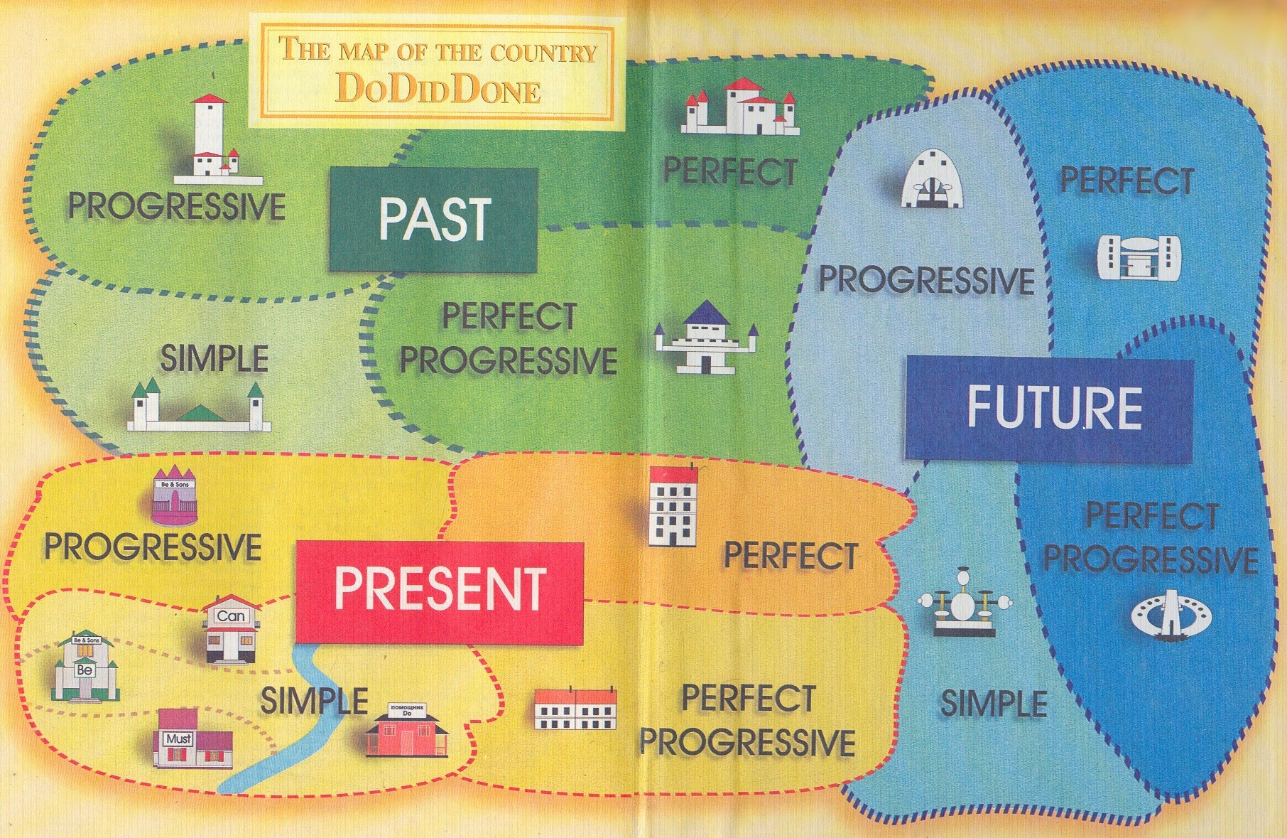

Slide 14
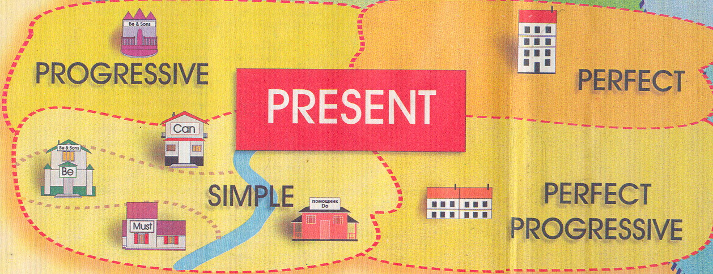

Slide 15
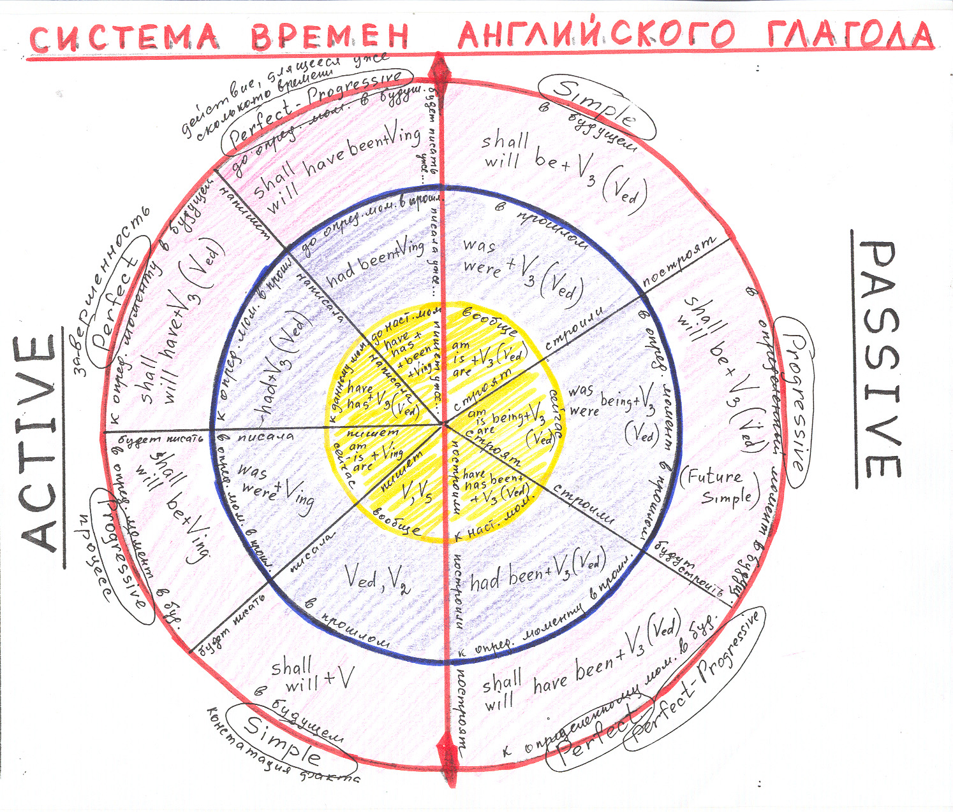
СИСТЕМА ВРЕМЕН АНГЛИЙСКОГО ГЛАГОЛА

Slide 16
ВРЕМЕНА ГРУППЫ « PRESENT»
am, is, are + Ving.
Am, is, are Ving ?
am, is, are not Ving.
have, has V3 ( Ved ).
Have, has V3 ( Ved )?
have, has not V3 ( Ved).
NOW, AT THE MOMENT
ALREADY, JUST, YET
Завершенность, действие закончилось к настоящему моменту
Процесс, действие происходит в данный момент
PERFECT
PROGRESSIVE
PRESENT
SIMPLE
PERFECT -PROGRESSIVE
Констатация факта, регулярное действие
процесс, действие длится уже определенное время и не закончилось
OFTEN, ALWAYS, USUALLY
FOR… SINCE…
V ( Vs ).
Do, does V ?
do, does not V.
have, has been Ving.
Have, has been Ving ?
have, has not been Ving.

Slide 17
PRESENT SIMPLE
We
You
She
It
I
They
He
I
You
We
They
She
He
It
V
Vs
They live in Moscow.
I like Moscow
She lives in London.
He likes London.

Slide 18
ВРЕМЕНА ГРУППЫ « PAST»
was, were Ving.
Was, were Ving ?
was, were not Ving.
had V 3 ( Ved).
Had V3 (Ved) ?
had not V3 (Ved ).
When, at 6 o’clock yesterday
By…o’clock, before…
Процесс, действие происходило в определенный момент в прошлом
Действие закончилось к определенному моменту в прошлом
PROGRESSIVE
PERFECT
PAST
PERFECT - PROGRESSIVE
SIMPLE
Констатация факта в прошлом
Процесс, действие происходившее уже некоторое время до определенного момента в прошлом и продолжающееся
Yesterday, last year, …ago
For…
V2 (Ved ).
Did V ?
did not V.
had been Ving.
Had been Ving ?
had not been Ving.

Slide 19
ВРЕМЕНА ГРУППЫ «FUTURE»
will be Ving.
Will be Ving ?
will not be Ving.
will have V3 ( Ved).
Will have V3 ( Ved) ?
will not have V3 (Ved).
AT 6 O’CLOCK TOMORROW, WHEN…
BY…, WHEN…
Процесс, действие будет происходить в определенный момент
Завершенность, действие закончится к определенному моменту
PROGRESSIVE
PERFECT
FUTURE
SIMPLE
PERFECT - PROGRESSIVE
Констатация факта в будущем
Процесс, действие, которое будет длиться уже некоторое время до определенного момента в будущем
TOMORROW, NEXT WEEK
FOR…, WHEN…
will V.
Will V ?
will not V.
will have been Ving.
Will have been Ving ?
will not have been Ving.

Slide 20
П а с с и в н ы й з а л о г
SIMPLE
PRESENT
PAST
FUTURE
AM
IS
ARE
WAS
WERE
WILL BE
FUTURE
PRESENT
V
HAVE, HAS BEEN
WILL BE
3
WAS, WERE BEING
HAD BEEN
PAST
AM, IS, ARE
BEING
WILL HAVE BEEN
PAST
PERFECT
PROGRESSIVE
PRESENT
FUTURE

Slide 21
ПОРЯДОК СЛОВ В ПРЕДЛОЖЕНИИ
ПРЯМОЙ
ОБСТОЯТЕЛЬСТВО * ПОДЛЕЖАЩЕЕ * СКАЗУЕМОЕ * ДОПОЛНЕНИЕ * ОБСТОЯТЕЛЬСТВО
ВРЕМЕНИ
Always
Normally
Usually
Often
Never
1.Образа действия (как?)
2.Места (где?)
3.Времени (когда?)
We met the teacher by chance in the country in summer.
How? Where ? When?
ОБРАТНЫЙ (инверсия)
СКАЗУЕМОЕ ПОДЛЕЖАЩЕЕ ДОПОЛНЕНИЕ ОБСТОЯТЕЛЬСТВО ?

Slide 22
Если несколько прилагательных определяют существительное…
Если в предложении несколько прилагательных определяют существительное, то они употребляются в следующем порядке:
относительные (beautiful, expensive, interesting, etc.)
качественные a) размер (small, big)
b) возраст (new, old)
c) форма (round, square)
d) цвет (red, white)
e) происхождение (Russian, Italian)
f) материал (cotton, leather)
An expensive big new round yellow Swiss gold clock.
NB! Обычно перед существительным употребляется не более трёх прилагательных.
COR 6.1L3,04

Slide 23
ЕСЛИ ДОПОЛНЕНИЙ БОЛЬШЕ ОДНОГО
Прямое ( винительный падеж – что? кого?)
She gave a book to them.
She gave them a book.
Косвенное ( дательный падеж – кому? чему?)
а) беспредложное She gave them a book.
б) предложное She gave a book to them.
И прямое, и косвенное дополнения
могут стать подлежащим
страдательного залога
с глаголами:
to give - давать
to pay - платить
to leave- уезжать
to send - посылать
to promise - обещать
to show - показывать
to tell - рассказывать
to offer - предлагать
Только прямое дополнение может стать подлежащим страдательного залога с глаголами:
to buy to sing
to explain to repeat
to mention to write
to deliver to describe
to sell to dictate
to recommend to read
to introduce to declare

Slide 24
ВОПРОСИТЕЛЬНЫЕ СЛОВА
Why? | Почему?
When ? | Когда ?
What ? | Что ? Какой ?
Where ? | Где ? Куда ?
Who ? | Кто?
Whom ? | Кого ? Кому ?
Whose ? | Чей ?
Which ? | Который ? ( при выборе)
How ? | Как ?
How many ? | Сколько ? ( с исчисляемыми сущ.)
How much ? | Сколько ? (с неисчисляемыми сущ.)

Slide 25
ВОПРОСИТЕЛЬНЫЕ ПРЕДЛОЖЕНИЯ
.
Операции:
1.Нахожу сказуемое
2. Выясняю, сколько в нем слов и нужен ли вспомогательный глагол:
Одно слово
глагол-действие глагол-связка,
модальный глагол
вспомогательный
глагол
V- do, Vs- does, V2- did Два, три и более слов – вспомогательный глагол не нужен, выделяю первое слово сказуемого.
3.Задаю вопрос изменяя порядок слов в соответствии со схемой для общего вопроса.
4. Задаю вопрос по этой же схеме добавляя альтернативу к одному из членов предложения, получаю альтернативный вопрос.
5. Задаю специальный вопрос к любому члену предложения, поставив вместо неге вопросительное слово или конструкцию на нулевое место.
6.Задаю вопрос к подлежащему не меняя порядок слов и не используя вспомогательный глагол.
NB ! Работа над разделительным вопросом требует отдельной схемы и других операций.
не нужен

Slide 26
ВОПРОСЫ ВСЕХ ТИПОВ
СПЕЦИАЛЬНЫЙ ВОПРОС | ОБЩИЙ И АЛЬТЕРНАТИВНЫЙ ВОПРОС
Wh… | do does did Первое слово сказуемого Глагол-связка, Модальный глагол | Подлежащее | V | ……?
0
1
2
3
Оставшаяся
часть
сказуемого
- - - - -
(Вопроситель-ное слово или конструкция)
Вопрос к подлежащему.
Who (What) ………(прямой порядок слов) ….?
NB! Vs –для Present Simple

Slide 27
РАЗДЕЛИТЕЛЬНЫЙ ВОПРОС
ПОДЛЕЖАЩЕЕ | СКАЗУЕМОЕ | ВТОРОСТЕПЕННЫЕ ЧЛЕНЫ ПРЕДЛОЖЕНИЯ | ПРОТИВОПОЛОЖНАЯ ФОРМА сказуемого | МЕСТОИМЕНИЕ, ЗАМЕНЯЮЩЕЕ ПОДЛЕЖАЩЕЕ
ИМЯ СОБСТВЕННОЕ ИМЯ НАРИЦАТЕЛЬНОЕ МЕСТОИМЕНИЕ | am is are can must V Vs V2 (Ved) …………. |  | aren’t isn’t can’t mustn’t don’t doesn’t didn’t | I you she he it we they
NB! I | am | his friend, | aren’t | I ?
Sentence positive
+
Tag negative
_
…
,
?

Slide 28
РАЗДЕЛИТЕЛЬНЫЙ ВОПРОС
ПОДЛЕЖАЩЕЕ | СКАЗУЕМОЕ | ВТОРОСТЕПЕННЫЕ ЧЛЕНЫ ПРЕДЛОЖЕНИЯ | ПРОТИВО-ПОЛОЖНАЯ ФОРМА сказуемого | МЕСТОИМЕНИЕ, ЗАМЕНЯЮЩЕЕ ПОДЛЕЖАЩЕЕ
Sentence negative
_
Tag positive
+
ИМЯ СОБСТВЕННОЕ ИМЯ НАРИЦАТЕЛЬНОЕ МЕСТОИМЕНИЕ | am is are can must do not V does not V did not V …………. |  | are is can must do does did | I you she he it we they
not
… ,
?

Slide 29
СЛОЖНОСОЧИНЕННОЕ ПРЕДЛОЖЕНИЕ
Простые предложения равноправны по смыслу и связаны союзами:
Сочинительные союзы: and - и, as well as - так же как и, not only…but also – не только… но и и др.
Talk of the devil, and he is sure to appear.
Противительные союзы: but- но, while - пока, whereas – в то время как и др.
Honey is sweet, but the bee stings.
Разделительные союзы: or - или, either…or – или…или, otherwise - иначе и др.
You can take a bus, or we can walk together.
Причинно-следственные союзы: for - ибо, so - поэтому и др.
The weather was fine, so we went for a walk.

Slide 30
СЛОЖНОПОДЧИНЕННОЕ ПРЕДЛОЖЕНИЕ
Главное и придаточное предложение могут соединяться:
Без союза He said he would come tomorrow.
С помощью подчинительных союзов If you do it again I’ll punish you.
С помощью союзных слов (наречия, местоимения) I don’t know what you mean.
NB! В придаточных предложениях, начинающихся словами whose, whom, which, what, when, where, how, why всегда употребляется прямой порядок слов. How he did it we don’t know.

Slide 31
ПРИДАТОЧНЫЕ ОПРЕДЕЛИТЕЛЬНЫЕ
Служат определением по отношению к существительному главного предложения.
Присоединяются союзами who (whom), which, that, whose, when, where.
ОПИСАТЕЛЬНЫЕ - СОДЕРЖАТ ДОПОЛНИТЕЛЬНУЮ ИНФОРМАЦИЮ, БЕЗ КОТОРОЙ МОЖНО ОБОЙТИСЬ, ОТДЕЛЯЮТСЯ ОТ ГЛАВНОГО ЗАПЯТОЙ.
В описательных никогда не употребляется союзное слово that.
She told me about Nick, whom she liked a lot.
ЛИМИТИРУЮЩИЕ - ОПИСЫВАЮТ ПРИЗНАКИ, ПРИСУЩИЕ ТОЛЬКО ДАННОМУ ЛИЦУ ИЛИ ПРЕДМЕТУ, НЕЛЬЗЯ ОПУСТИТЬ БЕЗ УЩЕРБА ДЛЯ ПОНИМАНИЯ ОБЩЕГО СМЫСЛА, НЕ ОТДЕЛЯЮТСЯ ЗАПЯТОЙ. Союзные слова who и which можно заменить словом that.
The people who live in the village get up early.
The people that live in the village get up early.

Slide 32
ПРИДАТОЧНЫЕ ПРЕДЛОЖЕНИЯ ВРЕМЕНИ И УСЛОВИЯ
ГЛАВНОЕ ПРЕДЛОЖЕНИЕ ПРИДАТОЧНОЕ ПРЕДЛОЖЕНИЕ
реальное условие реальное условие
нереальное условие в нереальное условие в настоящем
настоящем или будущем или будущем
нереальное условие в нереальное условие в прошедшем
прошедшем
If -если
When -когда
As soon as- как только
Before- прежде
After- после
While- пока
Till- до тех пор
Untill - пока не..
Unless -если не..
In case- в случае если..
Will + V
V, Vs.
Would + V
Ved, V2.
Would have + V3 ( Ved)
Had + V3 (Ved)

Slide 33
МОДАЛЬНЫЕ ГЛАГОЛЫ
CAN
УМЕТЬ
МОЧЬ
MUST
ОБЯЗАН
SHOULD
СЛЕДУЕТ
(СОВЕТ)
OUGHT TO…
СЛЕДУЕТ
(МОРАЛЬНЫЙ ДОЛГ)
DARE
ОСМЕЛИТЬСЯ
SHALL
НАМЕРЕНИЕ
BE ABLE TO…
БЫТЬ СПОСОБНЫМ
СДЕЛАТЬ
МОДАЛЬНЫЕ ГЛАГОЛЫ
HAVE TO…
ПРИХОДИТСЯ
BE OBLIGED TO…
БЫТЬ ОБЯЗАННЫМ
MAY
МОЖНО
(РАЗРЕШЕНИЕ)
BE ALLOWED TO…
РАЗРЕШИТЬ,
ПОЗВОЛИТЬ
NEEDN’T
НЕТ
НЕОБХО-ДИМОСТИ
BE TO..
ПРЕДСТОИТ
Выражают не реальное действие, а отношение к нему действующего лица- возможность, необходимость, желательность действия, выраженного смысловым глаголом.

Slide 34
глаголы с послелогами (фразеологические глаголы)
ABOUT
расхаживать
IN FOR
увлекаться
OFF
гаснуть
AHEAD
продвигаться
GO
BACK
возвращаться
ON
продолжать
WITHOUT
обходиться
AGAINST
противоречить

Slide 35
МНОЖЕСТВЕННОЕ ЧИСЛО СУЩЕСТВИТЕЛЬНЫХ
-es [iz]
1.После «о»- heroes (искл.-pianos, solos, photos, radios после «гласн.+о» -s – cuckoos)
2.После «s, ss, sh,ch,x» - boxes
3.После «согл.+у» y – i -balconies
4.После «f» f – v – shelves (искл.
chiefs, roofs)
Изменения корня
Man – men
Woman – women
Foot – feet
Tooth – teeth
Goose – geese
Child – children
Ox-oxen
Mouse - mice
Только ед. число
Advice
Information
Knowledge
Progress
Money
News
Hair ( a hair)
Fruit ( fruits –виды)
NOUN
Ед. и мн. число совпадают
Deer
Sheep
Swine
Fish
Trout
Только мн. Число
Trousers
Glasses
Goods
Clothes etc.
-S
1.[s] после глух. согл. - books
2.[z] после гласн. и зв. согл. – days, bags
Сущ. латинского происхождения
Datum – data, medium – media etc.

Slide 36
СТЕПЕНИ СРАВНЕНИЯ
ПРИЛАГАТЕЛЬНЫХ И НАРЕЧИЙ
ПОЛОЖИТЕЛЬНАЯ | СРАВНИТЕЛЬНАЯ | ПРЕВОСХОДНАЯ
long large big dirty beautiful good, well bad much, many little far | longer larger bigger dirtier more beautiful better worse more less farther, further | longest largest biggest dirtiest most beautiful best worst most least farthest, furthest
Односложные и двусложные оканчивающиеся на –y, -ow, -er, -le
Многосложные, наречия от прилагательных на -ly
исключения

Slide 37
ПРЕДЛОГИ ПАДЕЖЕЙ
Of – -родительный кого? чего?
… of the boy
…of milk
To – дательный кому? чему?
…to the boy
For – дательный кому? чему?
…for the boy
By – творительный кем?( одушевл.)
…by the boy
With – творительный чем? (неодуш.)
…with a pen

Slide 38
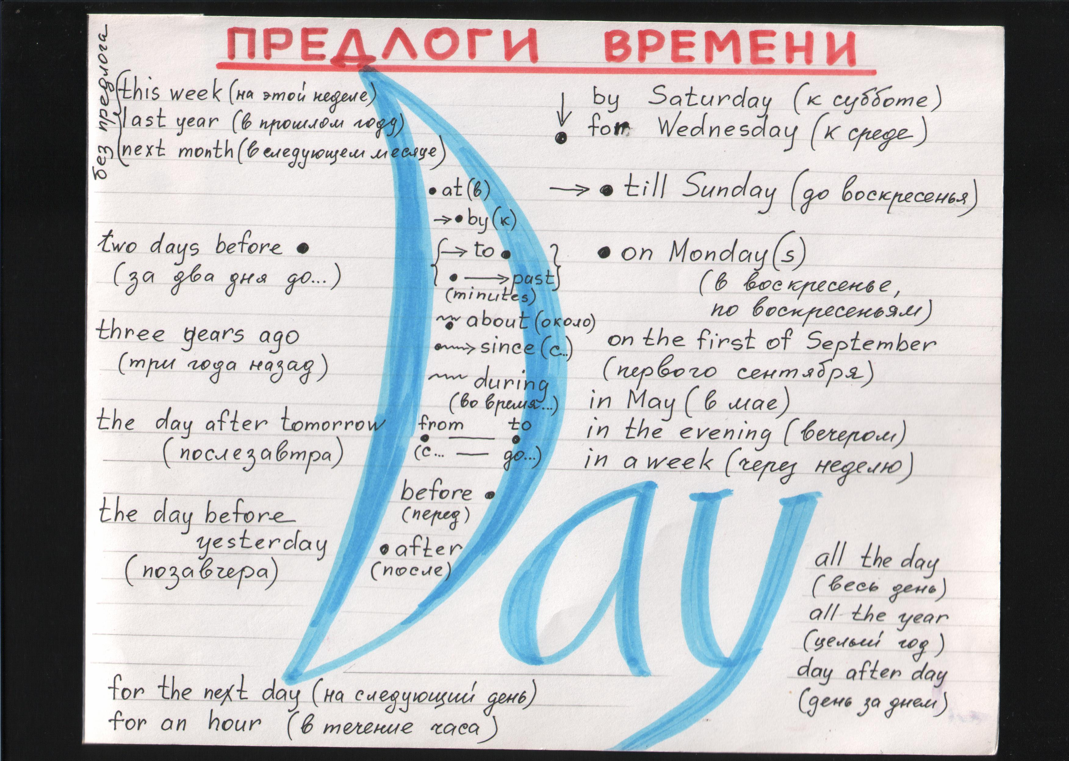
П Р Е Д Л О Г И В Р Е М Е Н И

Slide 39
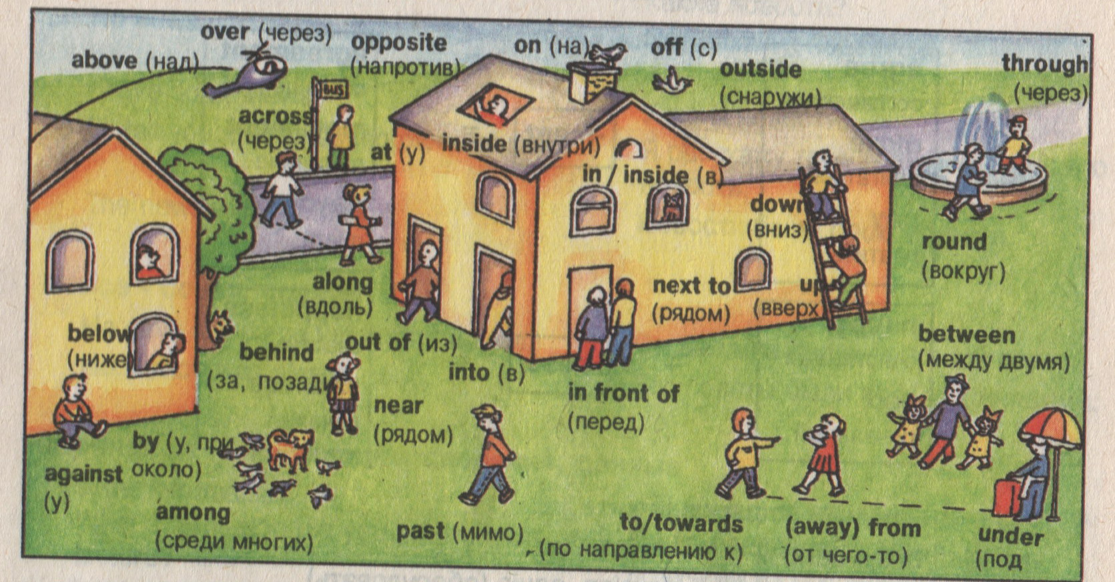
ПРЕДЛОГИ МЕСТА И
ДВИЖЕНИЯ В ПРОСТРАНСТВЕ

Slide 40
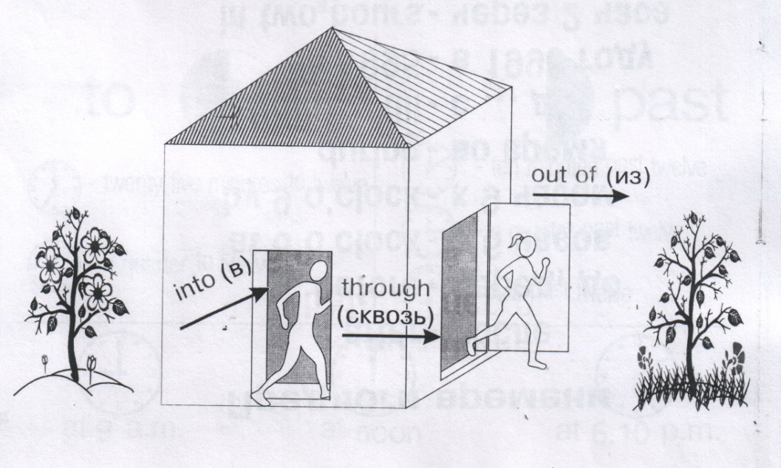
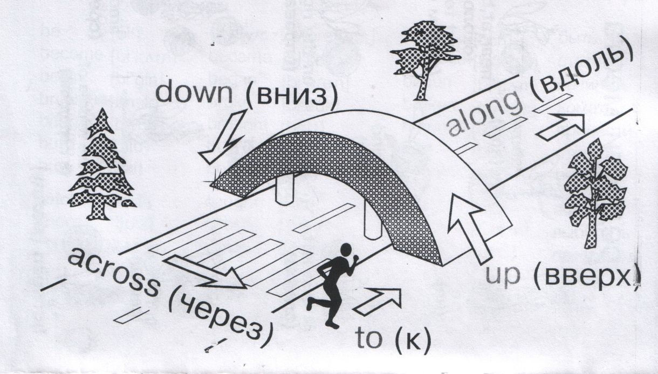
ПРЕДЛОГИ ДВИЖЕНИЯ В ПРОСТРАНСТВЕ

Slide 41
НА ПОВЕРХНОСТИ
On the table
On the wall
МЕСТНОСТЬ
In the north
In the street
In a tree
ON
IN
ИЗМЕРЕНИЕ
By weight
By the metre
УЧРЕЖДЕНИЯ
ЗАНЯТИЯ
At the lesson
BY
НА
AT
FOR
TO,FOR
ЗНАЧЕНИЕ «для»
For winter
For Monday
НАПРАВЛЕНИЕ
To the south
For Moscow

Slide 42
Неоднозначно употребление не только предлогов, но и других слов. Например, слово « еще» - still, yet, more, other и др.
(ВСЕ ЕЩЕ…)
В утверд. и вопрос.
предложении
…STILL BUSY
…STILL WORKING
MORE
YET
STILL
(БОЛЬШЕ)
MORE BOOKS
ONE MORE BOOK
(ВСЕ ЕЩЕ…)
В отрицат. предл.
…NOT READY YET
ЕЩЕ
ANOTHER
ELSE
OTHER
(ЕЩЕ ДРУГОЙ)
С сущ. ед. числа
ANOTHER BOOK
ANOTHER FILM
(ДОПОЛНИТЕЛЬНО)
Без существительного
WHO ELSE…?
WHAT ELSE…?
(ЕЩЕ ДРУГИЕ)
С сущ. мн. числа
OTHER BOOKS
OTHER FILMS

Slide 43
Употребление английских глаголов
в значении «идти/подходить человеку»
(об одежде, цвете, стиле и т.д.).
to become - подходить/быть человеку к лицу
This green blouse becomes her.
to match - идти/подходить/сочетаться по стилю, цвету и др.
This pink shirt doesn’t match these trousers.
to fit - идти/подходить по размеру (хорошо сидеть)
This suit fits me perfectly.
to suit - подходить по разным параметрам
Red colour suits you.
to go with - подходить/сочетаться с
Such shorts go with these T-shirts.

Slide 44
СЛОЖНОЕ ДОПОЛНЕНИЕ
“ COMPLEX OBJECT “
 | WANT WISH EXPECT LIKE WOULD LIKE NOTICE HEAR SEE WATCH FEEL MAKE LET | Имя существительное, Имя собственное, Местоимение в объектном падеже: Me You Her Him It Us You them | to V… to V… Ving…
O B J E C T

Slide 45
СЛОЖНОЕ ПОДЛЕЖАЩЕЕ
“ COMPLEX SUBJECT”
1.ИМЯ СУЩЕСТВИТЕЛЬНОЕ 2.ИМЯ СОБСТВЕННОЕ 3.ЛИЧНОЕ МЕСТОИМЕНИЕ ( в именительном падеже) | BE known said believed reported considered thought seem prove happen BE likely (вероятно) am unlikely ( маловероятно) is certain (несомненно) are sure (наверняка) | ACTIVE to V to be Ving to have V3 to have been Ving PASSIVE to be V3 to have been V3
am
is
are
was
were
(-s, -ed)
SUBJECT

Slide 46
1.ИМЯ СУЩЕСТВИТЕЛЬНОЕ 2.ИМЯ СОБСТВЕННОЕ 3.ЛИЧНОЕ МЕСТОИМЕНИЕ ( в именительном падеже) | BE likely (вероятно) am unlikely (невероятно) is certain (несомненно) are sure (наверняка) | to V
9 класс, К.И.Кауфман, стр.146 (Unit 5,Lesson 1)

Slide 47
К О С В Е Н Н А Я Р Е Ч Ь
ПРОСЬБА, ПРИКАЗАНИЕ
ask (s), asked
tell (s), told ( not ) to V.
advise, refuse, beg, suggest, offer, order (- s, -ed )
ПОВЕСТВОВАТЕЛЬНОЕ ПРЕДЛОЖЕНИЕ
say to, tell, admit
complain, decide, deny ( -s, -ed ) ( that ) .
offer, explain, promise
remind, reply, warn, think
ВОПРОСЫ ( ОБЩИЙ, АЛЬТЕРНАТИВНЫЙ, СПЕЦИАЛЬНЫЙ )
ask (-s, -ed ) if ( общий)
wonder ( -s, -ed ) whether…or…( альтернативный) .
wh…( специальный )
V
СОГЛАСОВАНИЕ ВРЕМЕН
V
СОГЛАСОВАНИЕ ВРЕМЕН

Slide 48
СОГЛАСОВАНИЕ ВРЕМЕН
В КОСВЕННОЙ РЕЧИ
Present Simple | Present Progressive | Present Perfect | Past Progressive | Past Simple | Future Simple
Past Simple | Past Progressive | Past Perfect | Past Perfect Progressive | Past Perfect | Future-in- the Past
V, Vs
am,is,are + Ving
have,has +V3
was,were +Ving
V2, Ved
will + V
V2,Ved
was,were+Ving
had+ V3
had been
+Ving
had+ V3
would+V

Slide 49
Правила транслитерации
Для передачи в письменной речи русскоязычных имен собственных на английском языке используют транслитерацию – замену букв русского алфавита на буквы или их сочетания английского алфавита.
A - a | З - z | Р - r | Ш - sh
Б - b | И - i | С - s | Щ – shch/tch
В - v | К - k | Т - t | Ъ – “
Г - g | Л - l | У - u | Ы - y
Д - d | М - m | Ф - f | Ь – ‘
Е - ye | Н - n | Х - kh | Э - eh
Ё - yo | О - o | Ц - ts | Ю - yu
Ж - zh | П - p | Ч - ch | Я - ya

Slide 50
ПУНКТУАЦИЯ
Period (full stop) –точка
В конце предложения;
После инициалов и сокращений;
В десятичных дробях, для отделения целой части от дробной.
Exclamation mark - восклицательный знак
Для выражения сильных эмоций.
Question mark – вопросительный знак
В конце вопросительного предложения.
Dash – тире
Для выделения вводного предложения;
Для усиления значения.
Semicolon - точка с запятой
В сложном бессоюзном предложении;
В сложносочиненном предложении и перед соединительным союзом.
I am happy.
J. A. Miller, etc., p.m.
$43.99 , 0.25
Look out! What a girl!
Do you speak English?
We’ll be back – let me see – in a week.
I know what he wants – love and care.
I like ice-cream; my sister likes chocolate more.
It was raining cats and dogs; therefore we couldn’t go out.

Slide 51
ПУНКТУАЦИЯ
Colon – двоеточие
В написании времени;
В списках при перечислении;
После имени говорящего в диалоге.
Comma – запятая
После «да» и «нет» при ответе;
После обращения;
Перед союзами в сложносочиненных предложениях;
После придаточного предложения;
В разделительных вопросах;
После междометий;
Для обособления распространенных определений;
При перечислении;
В датах;
Перед прямой речью;
Для выделения тысяч в числах.
8:45, 9:30
The list runs as follows: meat, sugar, bread.
John: I’ve never seen her.
Yes, I am. No, he doesn’t.
Mom, can I help you?
In summer days are long, and in winter they are short.
When she entered, the lesson was already over.
She is in, isn’t she? Oh, I see.
Mr. Smith, the governor of the state, was very polite.
On July 30, 1998.
Mary asked, “ Can I help you?”
3,658; 36,785.

Slide 52
ПУНКТУАЦИЯ
Apostrophe - апостроф
В сокращенных формах;
В притяжательном падеже;
Мн. число букв и числительных.
Hyphen - дефис
В застывших выражениях;
При написании сложных числительных;
При обозначении на письме времени;
Между префиксом и именем собственным.
Quotation marks -кавычки
Для выделения прямой речи;
В названиях газет, журналов, пароходов ( может быть заменено курсивом);
В словах, которые автор не считает адекватными.
We’ll; It’s.
Ann’s book
P’s and q’ s; 1990’s.
Forget- me- not;
Twenty-five;
It is eleven-twenty.
Pre-Christian, post-Kennedy.
Jim said, “I can’t do that”.
He usually reads “Times”.
“Peace” for Romans often meant death and slavery for their victims.

